Slide 1

Forside
Notes:
textbox
No alt text provided
textbox
No alt text provided
textbox
No alt text provided
shape
No alt text provided

Slide 2

Om datapakken
Datapakken samler en række nøgletal og visninger, der beskriver den fælles population i jeres sundhedsklynge.
Datapakken består af et populationsoverblik samt tre temaer:
Ældre borgere på 80 år og derover
Borgere med udvalgte kroniske sygdomme
Borgere med kontakt til psykiatrien
Populationsoverblikket og temaerne kan læses uafhængigt af hinanden. Nøgletallene i datapakken er baseret på samme datagrundlag som værktøjet Sundhedsdata på tværs. De udvalgte nøgletal er et lille udpluk af de samlede variable i det endelige værktøj.
Klynge Nord
Klynge Midt
Klynge Vest
Klynge Syd
Bornholm
Gødstrup-klyngen
Randersklyngen
Midtklyngen
Århusklyngen
Klynge Nord
Horsensklyngen
Sundhedsklyngen omkring Holbæk Sygehus
Klynge Midt
Klynge Byen
Sydvestjysk klynge
Klynge Syd
Lillebæltklyngen
Slagelse Klyngen
Sundhedsklyngen omkring Sjællands Universitetshospital
Sønderjysk klynge
Fynsklyngen
Sundhedsklyngen Nykøbing Falster

Slide 3
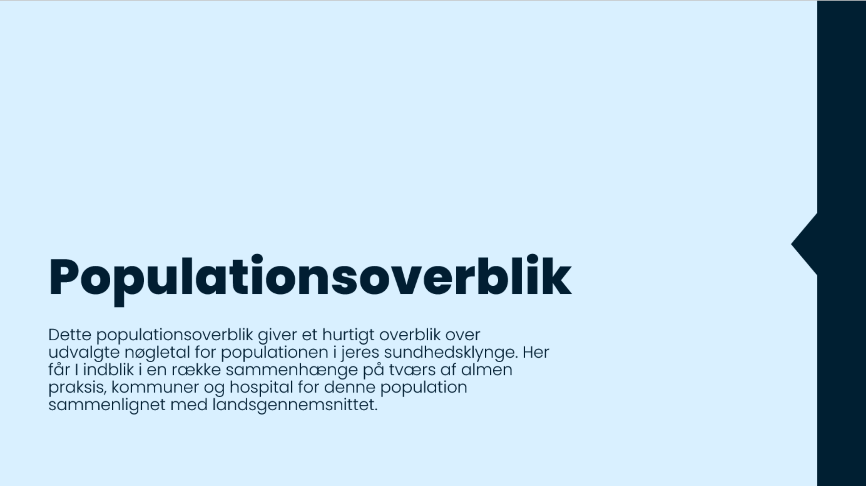
Side 1
Notes:
shape
No alt text provided

Slide 4
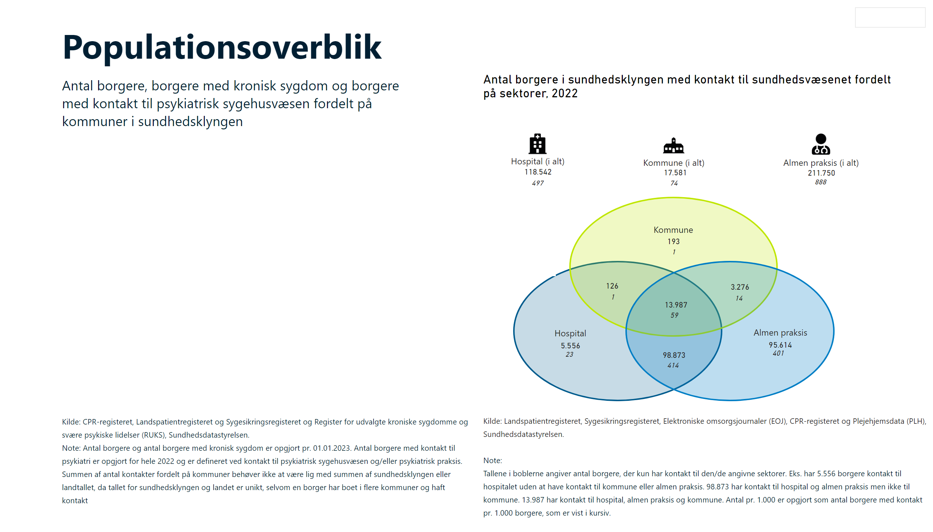
Populationsoverblik
Bopælskommune | Borgere (2023) | Borgere med kronisk sygdom (2022) |  | Borgere med kontakt til psykiatri (2022)
 | Antal | Antal | Antal pr. 1.000 borgere | Antal | Antal pr. 1.000 borgere
Silkeborg | 99.199 | 17.681 | 182 | 3.141 | 32
Skive | 44.980 | 9.764 | 217 | 1.464 | 33
Viborg | 97.321 | 19.556 | 203 | 3.213 | 33
Sundhedsklyngen | 241.500 | 47.001 | 197 | 7.776 | 33
Hele landet | 5.926.989 | 1.100.724 | 188 | 214.377 | 37
Notes:
textbox
No alt text provided
textbox
No alt text provided
textbox
No alt text provided
textbox
No alt text provided
textbox
No alt text provided
textbox
No alt text provided
textbox
No alt text provided
textbox
No alt text provided
image
No alt text provided
image
No alt text provided
image
No alt text provided
shape
No alt text provided
shape
No alt text provided
shape
No alt text provided
Antal borgere i sundhedsklyngen med kontakt til sundhedsvæsenet fordelt på sektorer, 2022
No alt text provided
slicer
No alt text provided
textbox
No alt text provided
Populationsoverblik
No alt text provided
Hospital + Kommune
No alt text provided
Hospital
No alt text provided
Kommune
No alt text provided
Hospital + Kommune
No alt text provided
Hospital + Kommune
No alt text provided
Hospital + Kommune
No alt text provided
Hospital + Kommune
No alt text provided
Hospital + Kommune
No alt text provided
Hospital
No alt text provided
Kommune
No alt text provided
Hospital + Kommune
No alt text provided
Hospital + Kommune
No alt text provided
Hospital
No alt text provided
Hospital + Kommune
No alt text provided
Hospital + Kommune
No alt text provided
Hospital + Kommune
No alt text provided
Kommune
No alt text provided
Hospital
No alt text provided
Kommune
No alt text provided
Hospital + Kommune
No alt text provided
textbox
No alt text provided

Slide 5
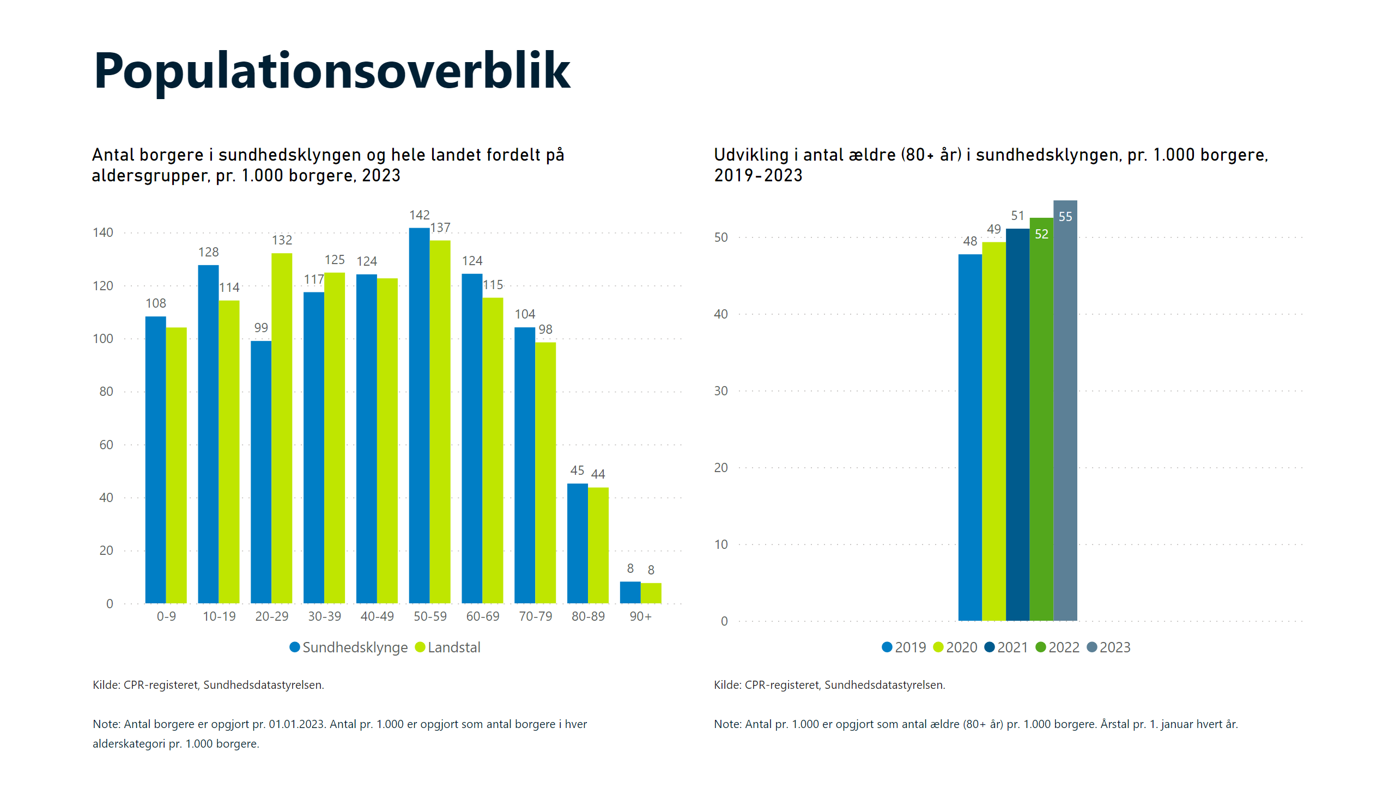
Populationsoverblik 2
Notes:
textbox
No alt text provided
Antal borgere i sundhedsklyngen og hele landet fordelt på aldersgrupper, pr. 1.000 borgere, 2023
No alt text provided
Udvikling i antal ældre (80+ år) i sundhedsklyngen, pr. 1.000 borgere, 2019-2023
No alt text provided
textbox
No alt text provided
textbox
No alt text provided

Slide 6
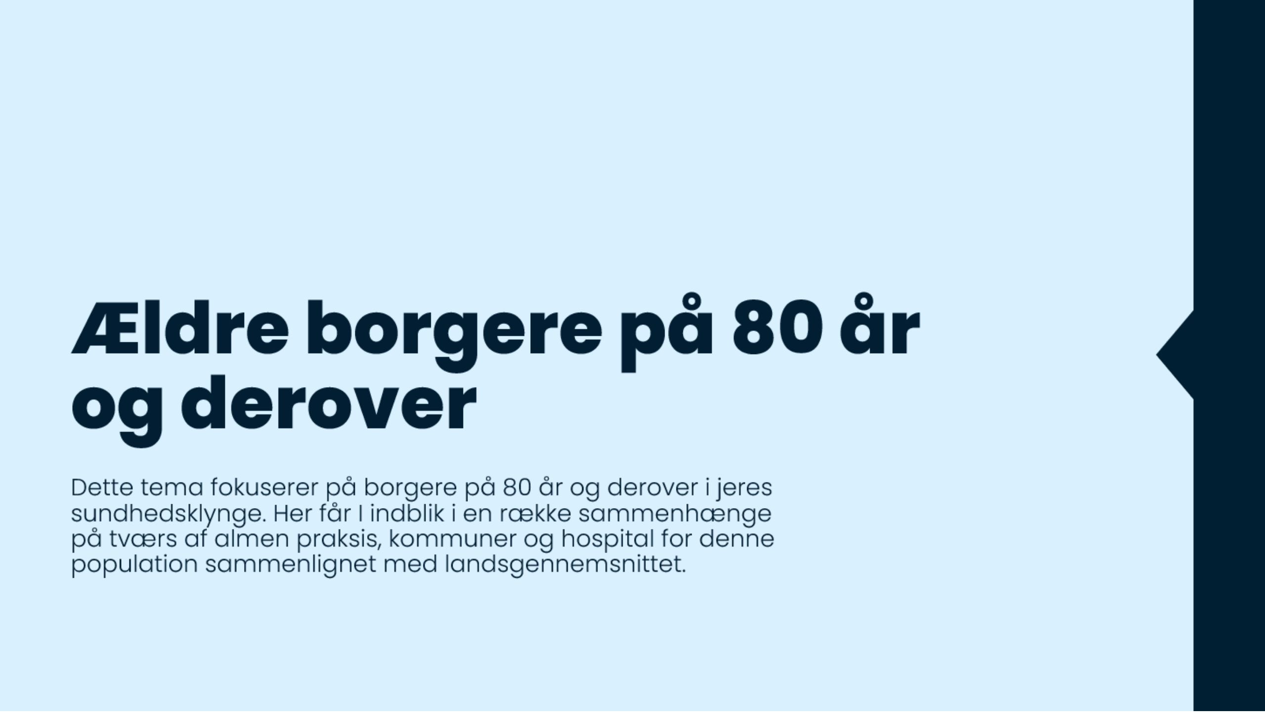
Side 4
Notes:
shape
No alt text provided

Slide 7
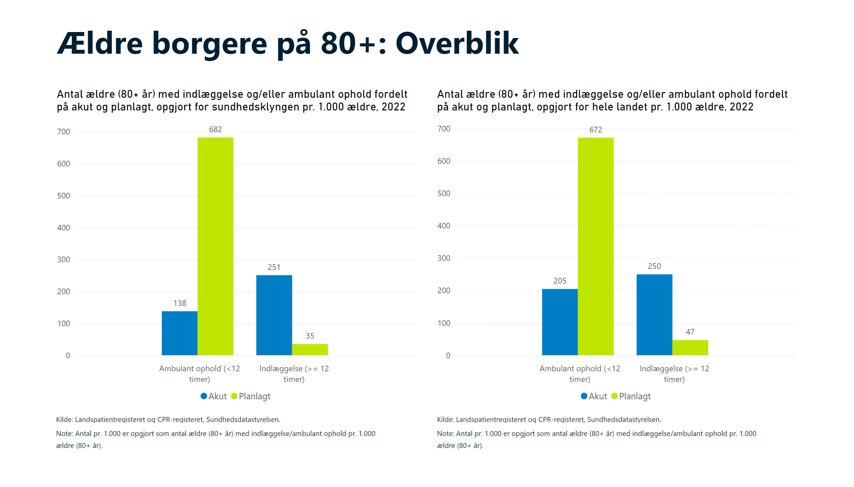
Ældre borgere på 80 år og derover: Overblik 2
Notes:
textbox
No alt text provided
Antal ældre (80+ år) med indlæggelse og/eller ambulant ophold fordelt på akut og planlagt, opgjort for sundhedsklyngen pr. 1.000 ældre, 2022
No alt text provided
Antal ældre (80+ år) med indlæggelse og/eller ambulant ophold fordelt på akut og planlagt, opgjort for hele landet pr. 1.000 ældre, 2022
No alt text provided
textbox
No alt text provided
textbox
No alt text provided
textbox
No alt text provided
textbox
No alt text provided

Slide 8
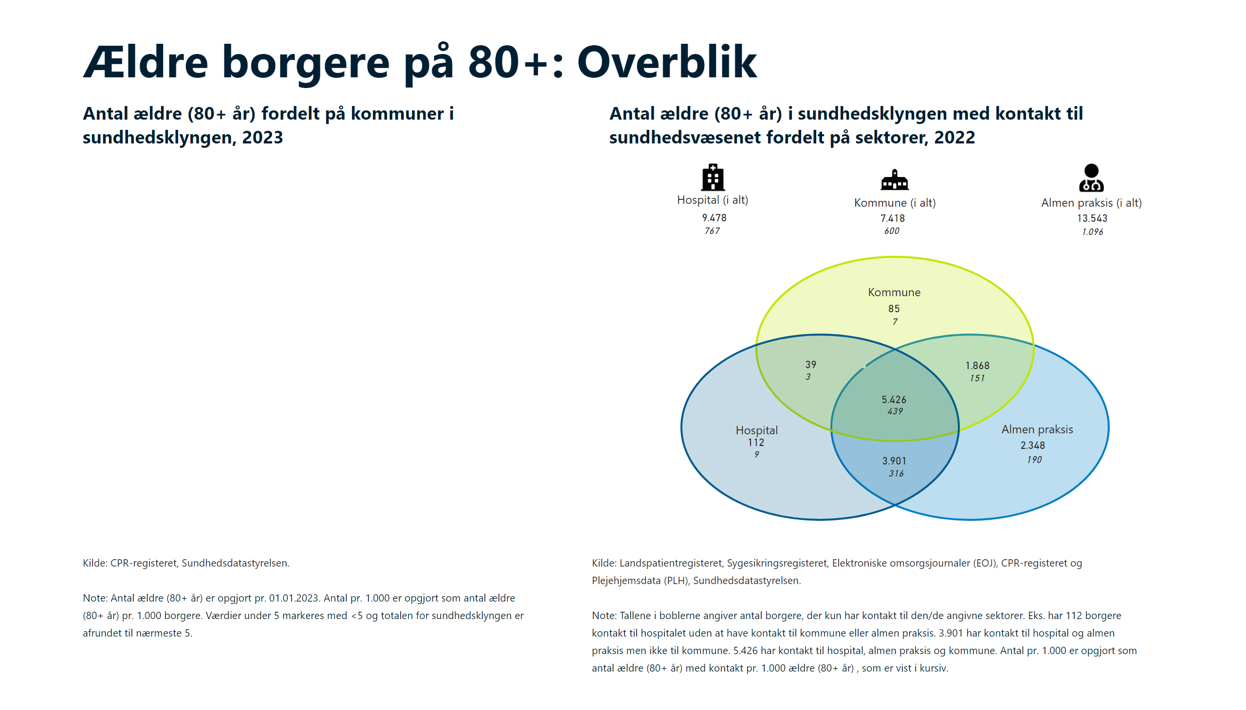
Dublet af Ældre borgere på 80 år og derover: Overblik
Bopælskommune | Antal ældre | Antal ældre (pr. 1.000 borgere)
Silkeborg | 4.624 | 47
Skive | 2.975 | 66
Viborg | 5.292 | 54
Sundhedsklyngen | 12.891 | 53
Hele landet | 304.350 | 51
Notes:
textbox
No alt text provided
textbox
No alt text provided
Hospital + Kommune
No alt text provided
Kommune
No alt text provided
Hospital
No alt text provided
Kommune
No alt text provided
Hospital + Kommune
No alt text provided
Hospital + Kommune
No alt text provided
Hospital + Kommune
No alt text provided
Hospital
No alt text provided
Hospital + Kommune
No alt text provided
Hospital + Kommune
No alt text provided
Kommune
No alt text provided
Hospital
No alt text provided
Hospital + Kommune
No alt text provided
Hospital + Kommune
No alt text provided
Hospital + Kommune
No alt text provided
Hospital + Kommune
No alt text provided
Hospital + Kommune
No alt text provided
Kommune
No alt text provided
Hospital
No alt text provided
Hospital + Kommune
No alt text provided
textbox
No alt text provided
slicer
No alt text provided
textbox
No alt text provided
textbox
No alt text provided
image
No alt text provided
image
No alt text provided
image
No alt text provided
textbox
No alt text provided
textbox
No alt text provided
textbox
No alt text provided
textbox
No alt text provided
textbox
No alt text provided
textbox
No alt text provided
shape
No alt text provided
shape
No alt text provided
shape
No alt text provided

Slide 9
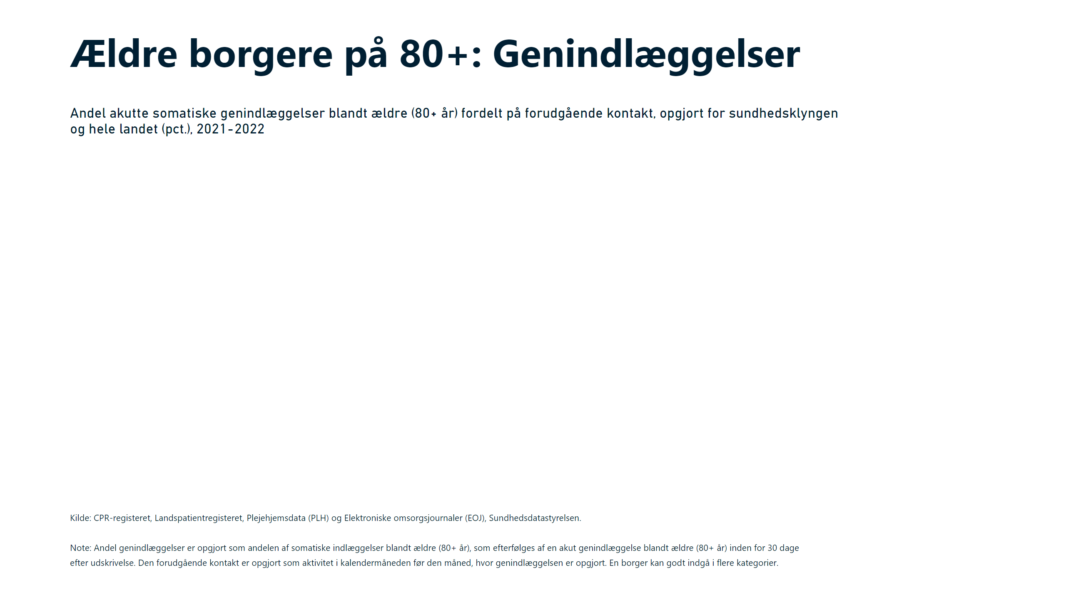
80+:genindl
Genindlæggelser |  | 2021 | 2022
Alle | Sundhedsklyngen | 18 | 17
 | Hele landet | 16 | 16
Forudgående visteret hjemmehjælp (personlig pleje) | Sundhedsklyngen | 24 | 24
 | Hele landet | 22 | 21
Forudgående hjemmesygepleje | Sundhedsklyngen | 24 | 23
 | Hele landet | 23 | 22
Bor på plejehjem | Sundhedsklyngen | 15 | 22
 | Hele landet | 16 | 19
Forudgående kontakt til almen praksis | Sundhedsklyngen | 15 | 19
 | Hele landet | 16 | 18
Notes:
textbox
No alt text provided
textbox
No alt text provided
textbox
No alt text provided
textbox
No alt text provided

Slide 10
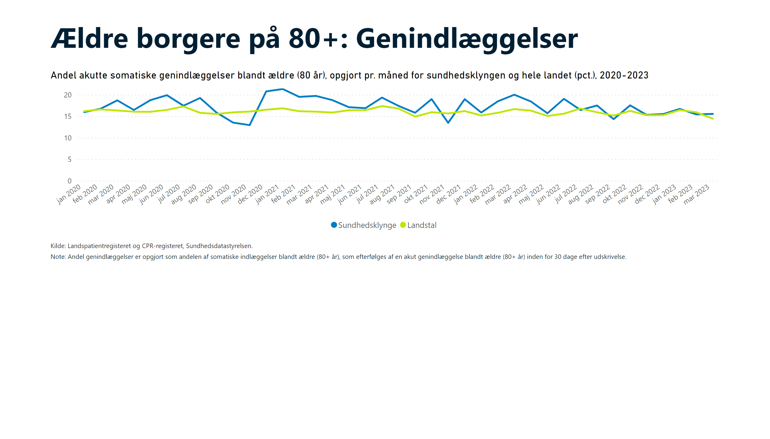
80+: Genindl
Notes:
textbox
No alt text provided
Andel akutte somatiske genindlæggelser blandt ældre (80 år), opgjort pr. måned for sundhedsklyngen og hele landet (pct.), 2020-2023
No alt text provided
textbox
No alt text provided

Slide 11
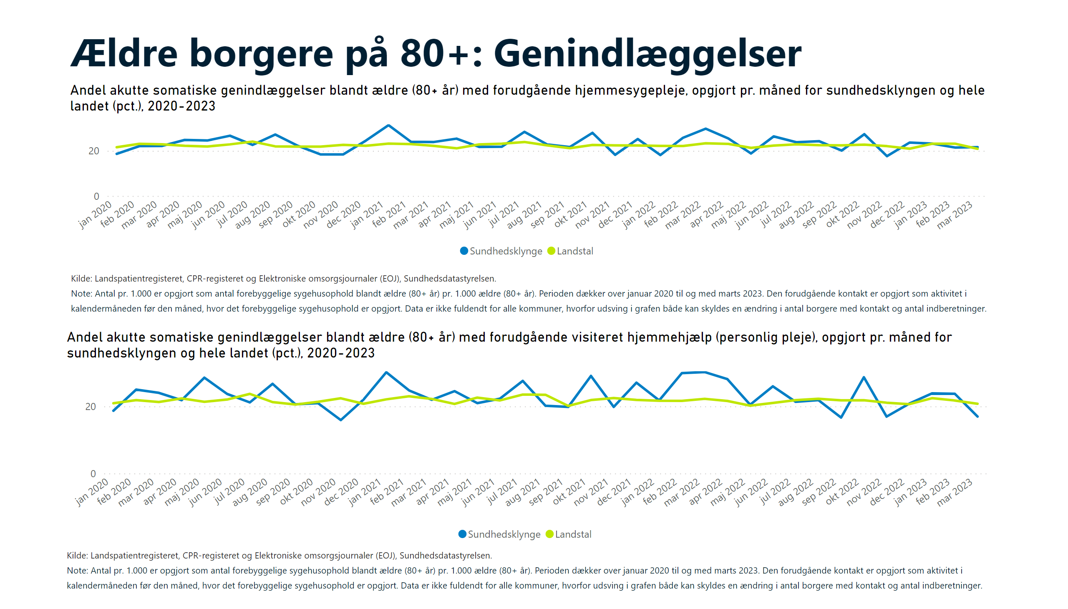
80+: Genindl hjsyg + vishj
Notes:
textbox
No alt text provided
Andel akutte somatiske genindlæggelser blandt ældre (80+ år) med forudgående hjemmesygepleje, opgjort pr. måned for sundhedsklyngen og hele landet (pct.), 2020-2023
No alt text provided
Andel akutte somatiske genindlæggelser blandt ældre (80+ år) med forudgående visiteret hjemmehjælp (personlig pleje), opgjort pr. måned for sundhedsklyngen og hele landet (pct.), 2020-2023
No alt text provided
textbox
No alt text provided
textbox
No alt text provided

Slide 12
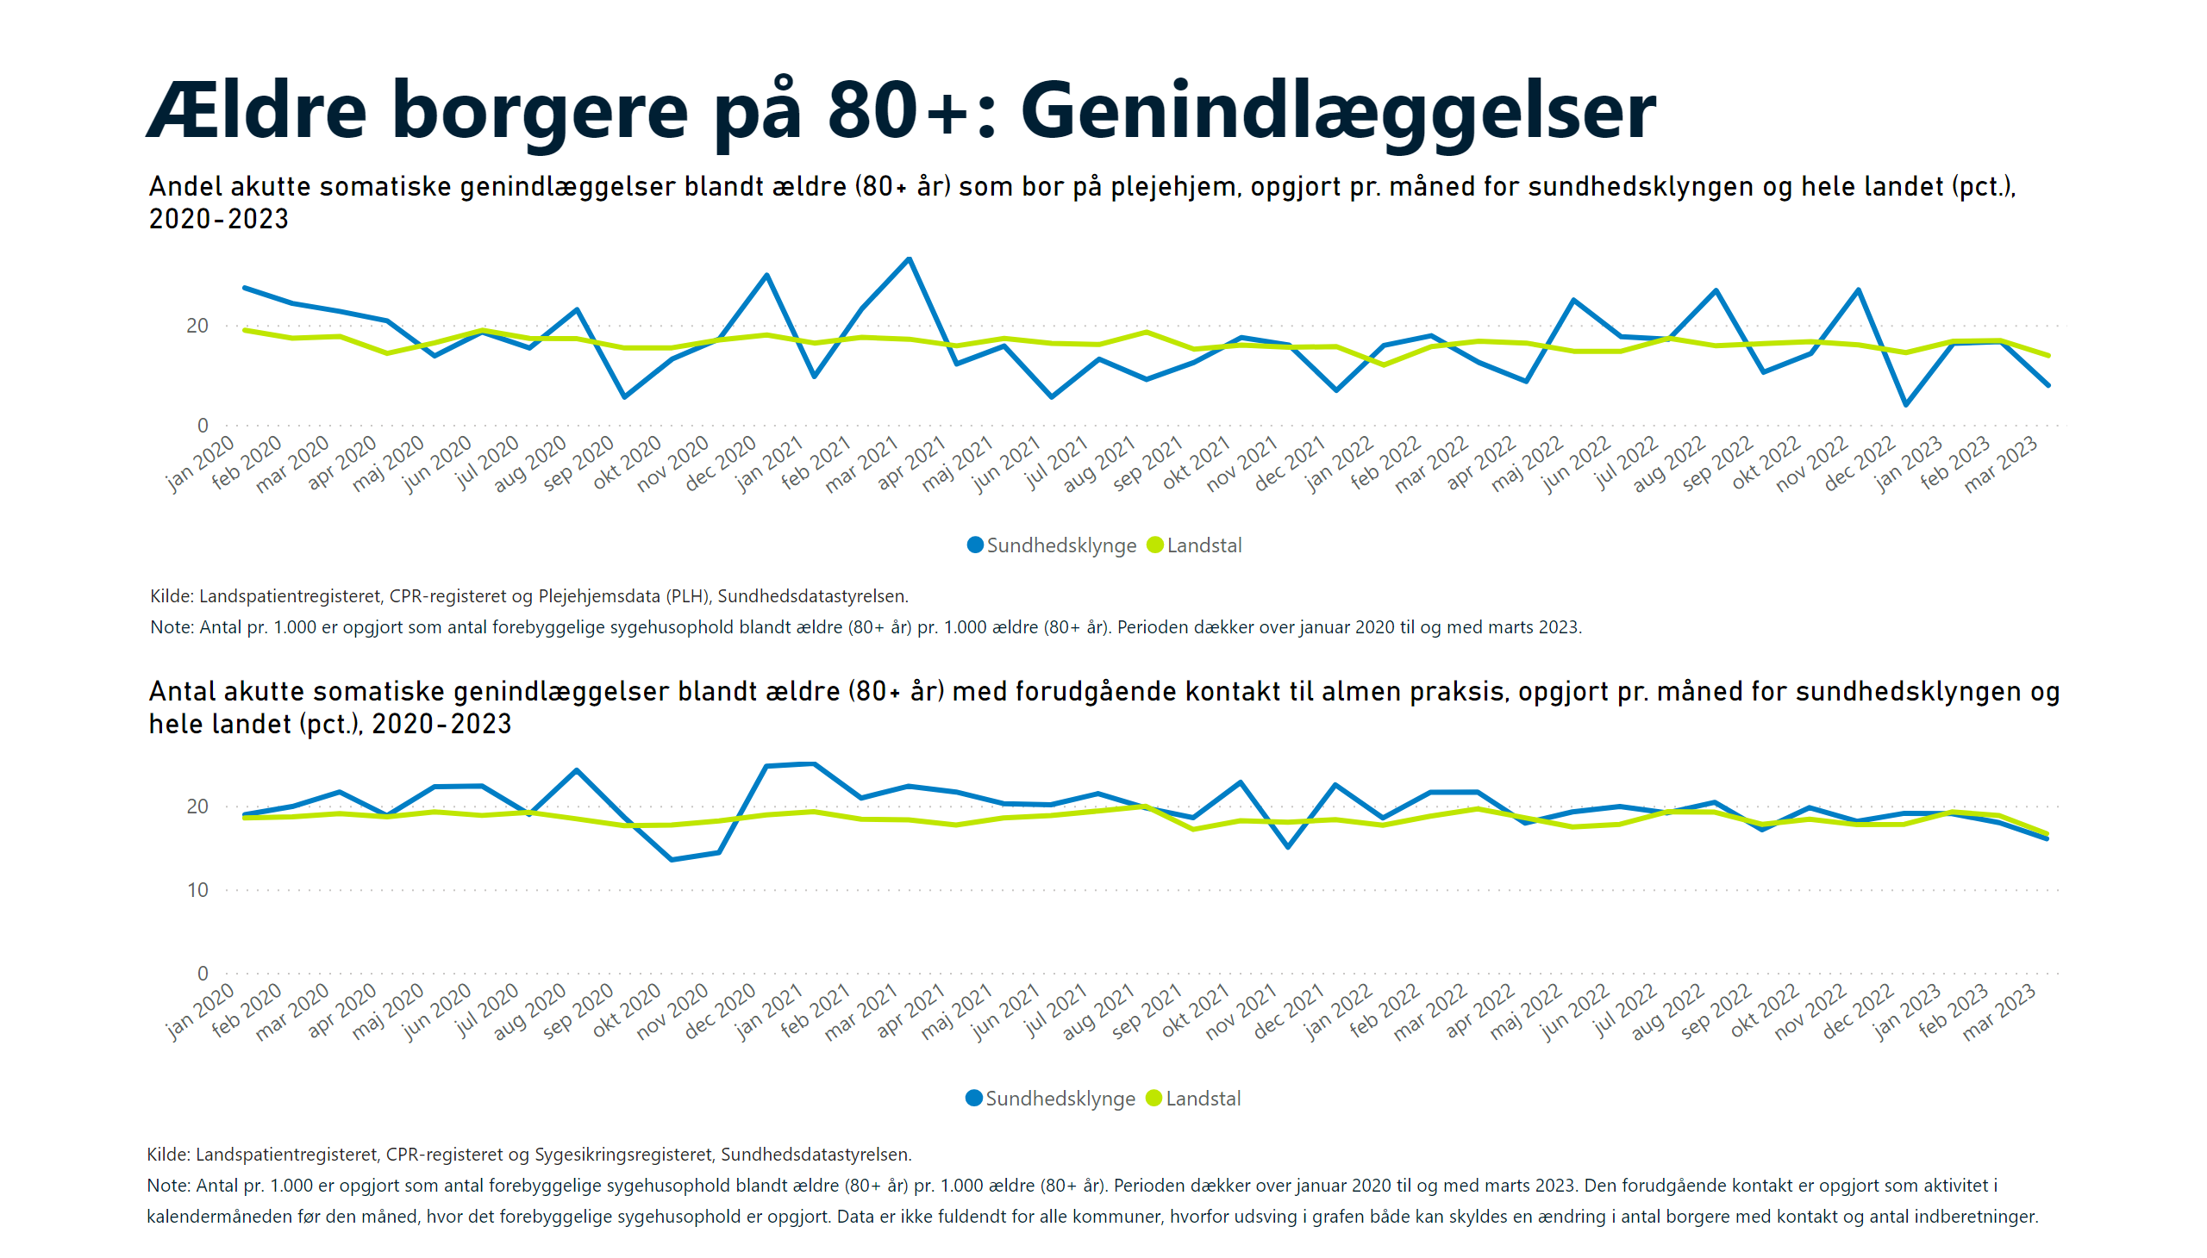
80+: Genindl plhjem + AP
Notes:
textbox
No alt text provided
Andel akutte somatiske genindlæggelser blandt ældre (80+ år) som bor på plejehjem, opgjort pr. måned for sundhedsklyngen og hele landet (pct.), 2020-2023
No alt text provided
Antal akutte somatiske genindlæggelser blandt ældre (80+ år) med forudgående kontakt til almen praksis, opgjort pr. måned for sundhedsklyngen og hele landet (pct.), 2020-2023
No alt text provided
textbox
No alt text provided
textbox
No alt text provided

Slide 13
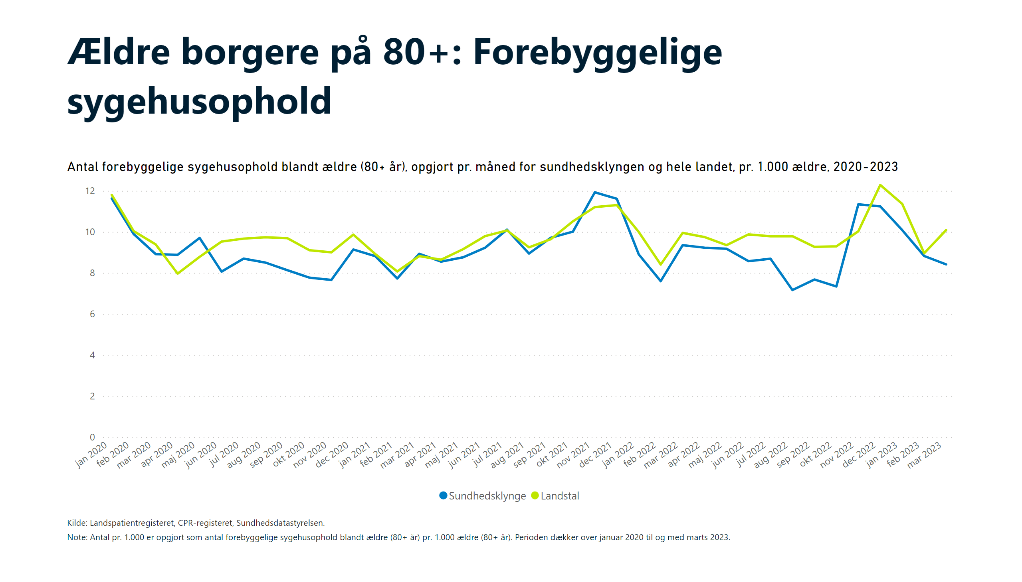
80+: Forebyg
Notes:
textbox
No alt text provided
Antal forebyggelige sygehusophold blandt ældre (80+ år), opgjort pr. måned for sundhedsklyngen og hele landet, pr. 1.000 ældre, 2020-2023
No alt text provided
textbox
No alt text provided

Slide 14
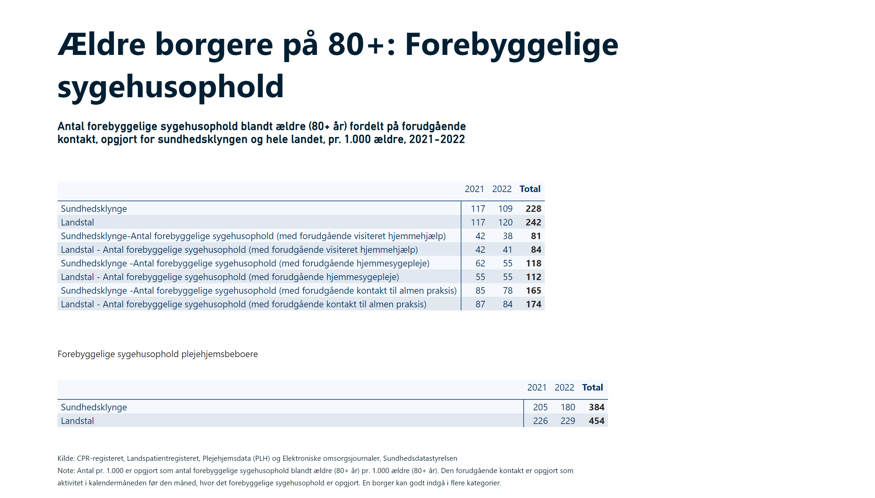
80+: Forebyg TABEL
Forbyggelige sygehusophold |  | 2021 | 2022
Alle | Sundhedsklyngen | 117 | 109
 | Hele landet | 117 | 120
Forudgående visteret hjemmehjælp (personlig pleje) | Sundhedsklyngen | 42 | 38
 | Hele landet | 42 | 41
Forudgående hjemmesygepleje | Sundhedsklyngen | 62 | 55
 | Hele landet | 55 | 55
Bor på plejehjem | Sundhedsklyngen | 205 | 180
 | Hele landet | 226 | 229
Forudgående kontakt til almen praksis | Sundhedsklyngen | 85 | 78
 | Hele landet | 87 | 84
Notes:
Antal forebyggelige sygehusophold blandt ældre (80+ år), opgjort pr. måned for sundhedsklyngen og hele landet, pr. 1.000 ældre, 2020-2022
No alt text provided
Antal forebyggelige sygehusophold blandt ældre (80+ år), opgjort pr. måned for sundhedsklyngen og hele landet, pr. 1.000 ældre, 2020-2022
No alt text provided
textbox
No alt text provided
textbox
No alt text provided
textbox
No alt text provided
textbox
No alt text provided
textbox
No alt text provided
textbox
No alt text provided

Slide 15
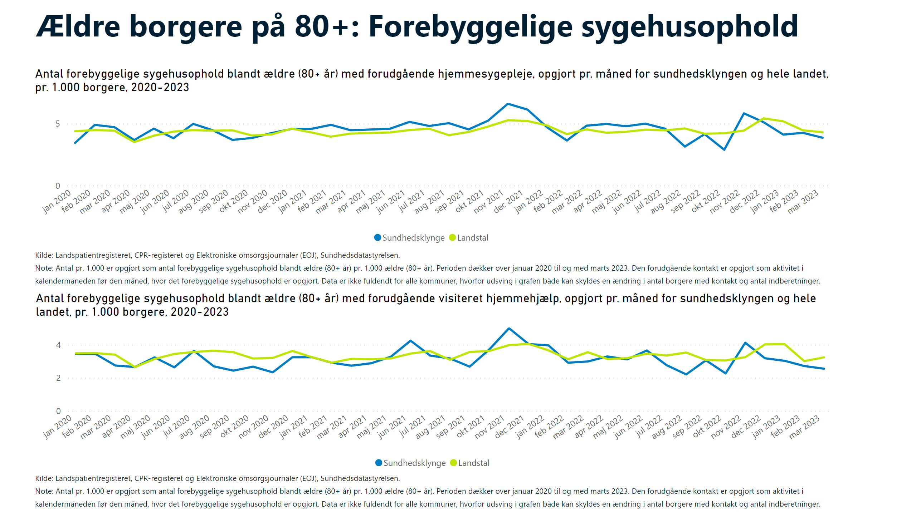
80+: Forebyg hjsyg + vishj
Notes:
textbox
No alt text provided
Antal forebyggelige sygehusophold blandt ældre (80+ år) med forudgående hjemmesygepleje, opgjort pr. måned for sundhedsklyngen og hele landet, pr. 1.000 borgere, 2020-2023
No alt text provided
Antal forebyggelige sygehusophold blandt ældre (80+ år) med forudgående visiteret hjemmehjælp, opgjort pr. måned for sundhedsklyngen og hele landet, pr. 1.000 borgere, 2020-2023
No alt text provided
textbox
No alt text provided
Ældre borgere på 80+: Genindlæggelser
No alt text provided
textbox
No alt text provided

Slide 16
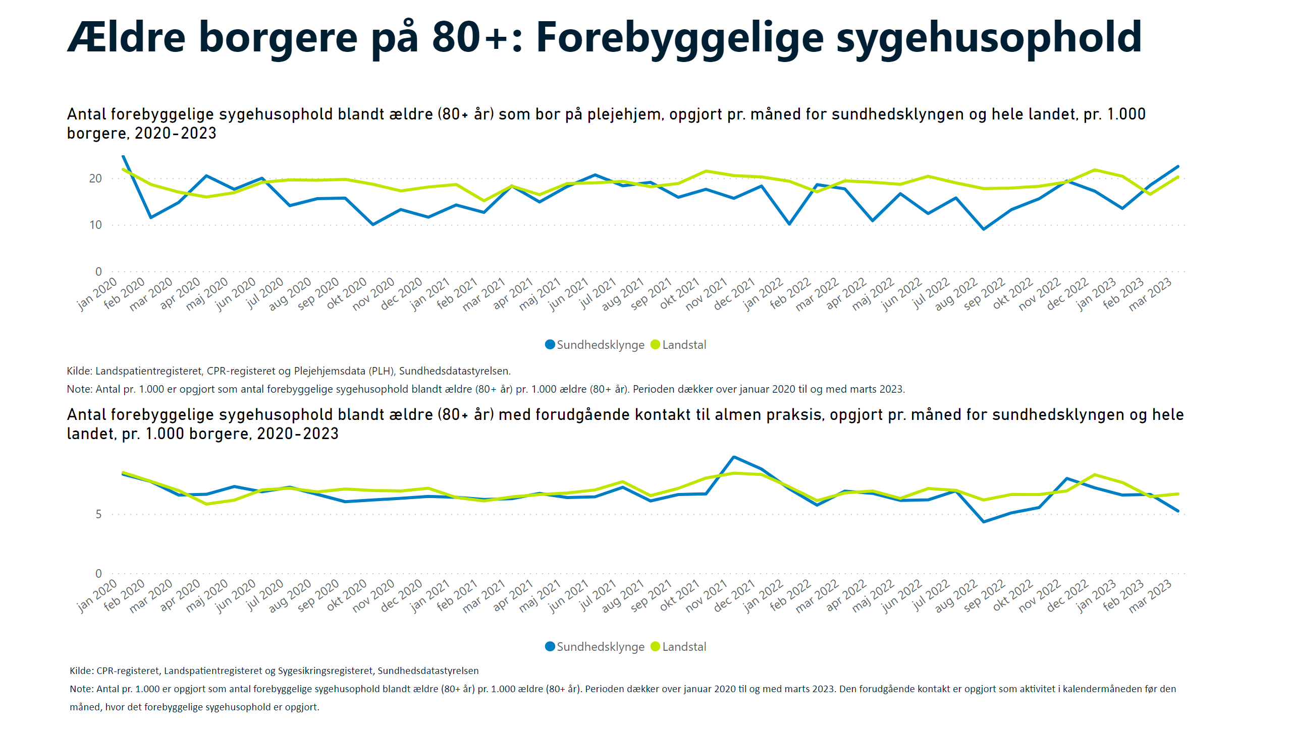
80+: Forebyg plhjem + AP
Notes:
textbox
No alt text provided
Antal forebyggelige sygehusophold blandt ældre (80+ år) som bor på plejehjem, opgjort pr. måned for sundhedsklyngen og hele landet, pr. 1.000 borgere, 2020-2023
No alt text provided
Antal forebyggelige sygehusophold blandt ældre (80+ år) med forudgående kontakt til almen praksis, opgjort pr. måned for sundhedsklyngen og hele landet, pr. 1.000 borgere, 2020-2023
No alt text provided
textbox
No alt text provided
textbox
No alt text provided

Slide 17
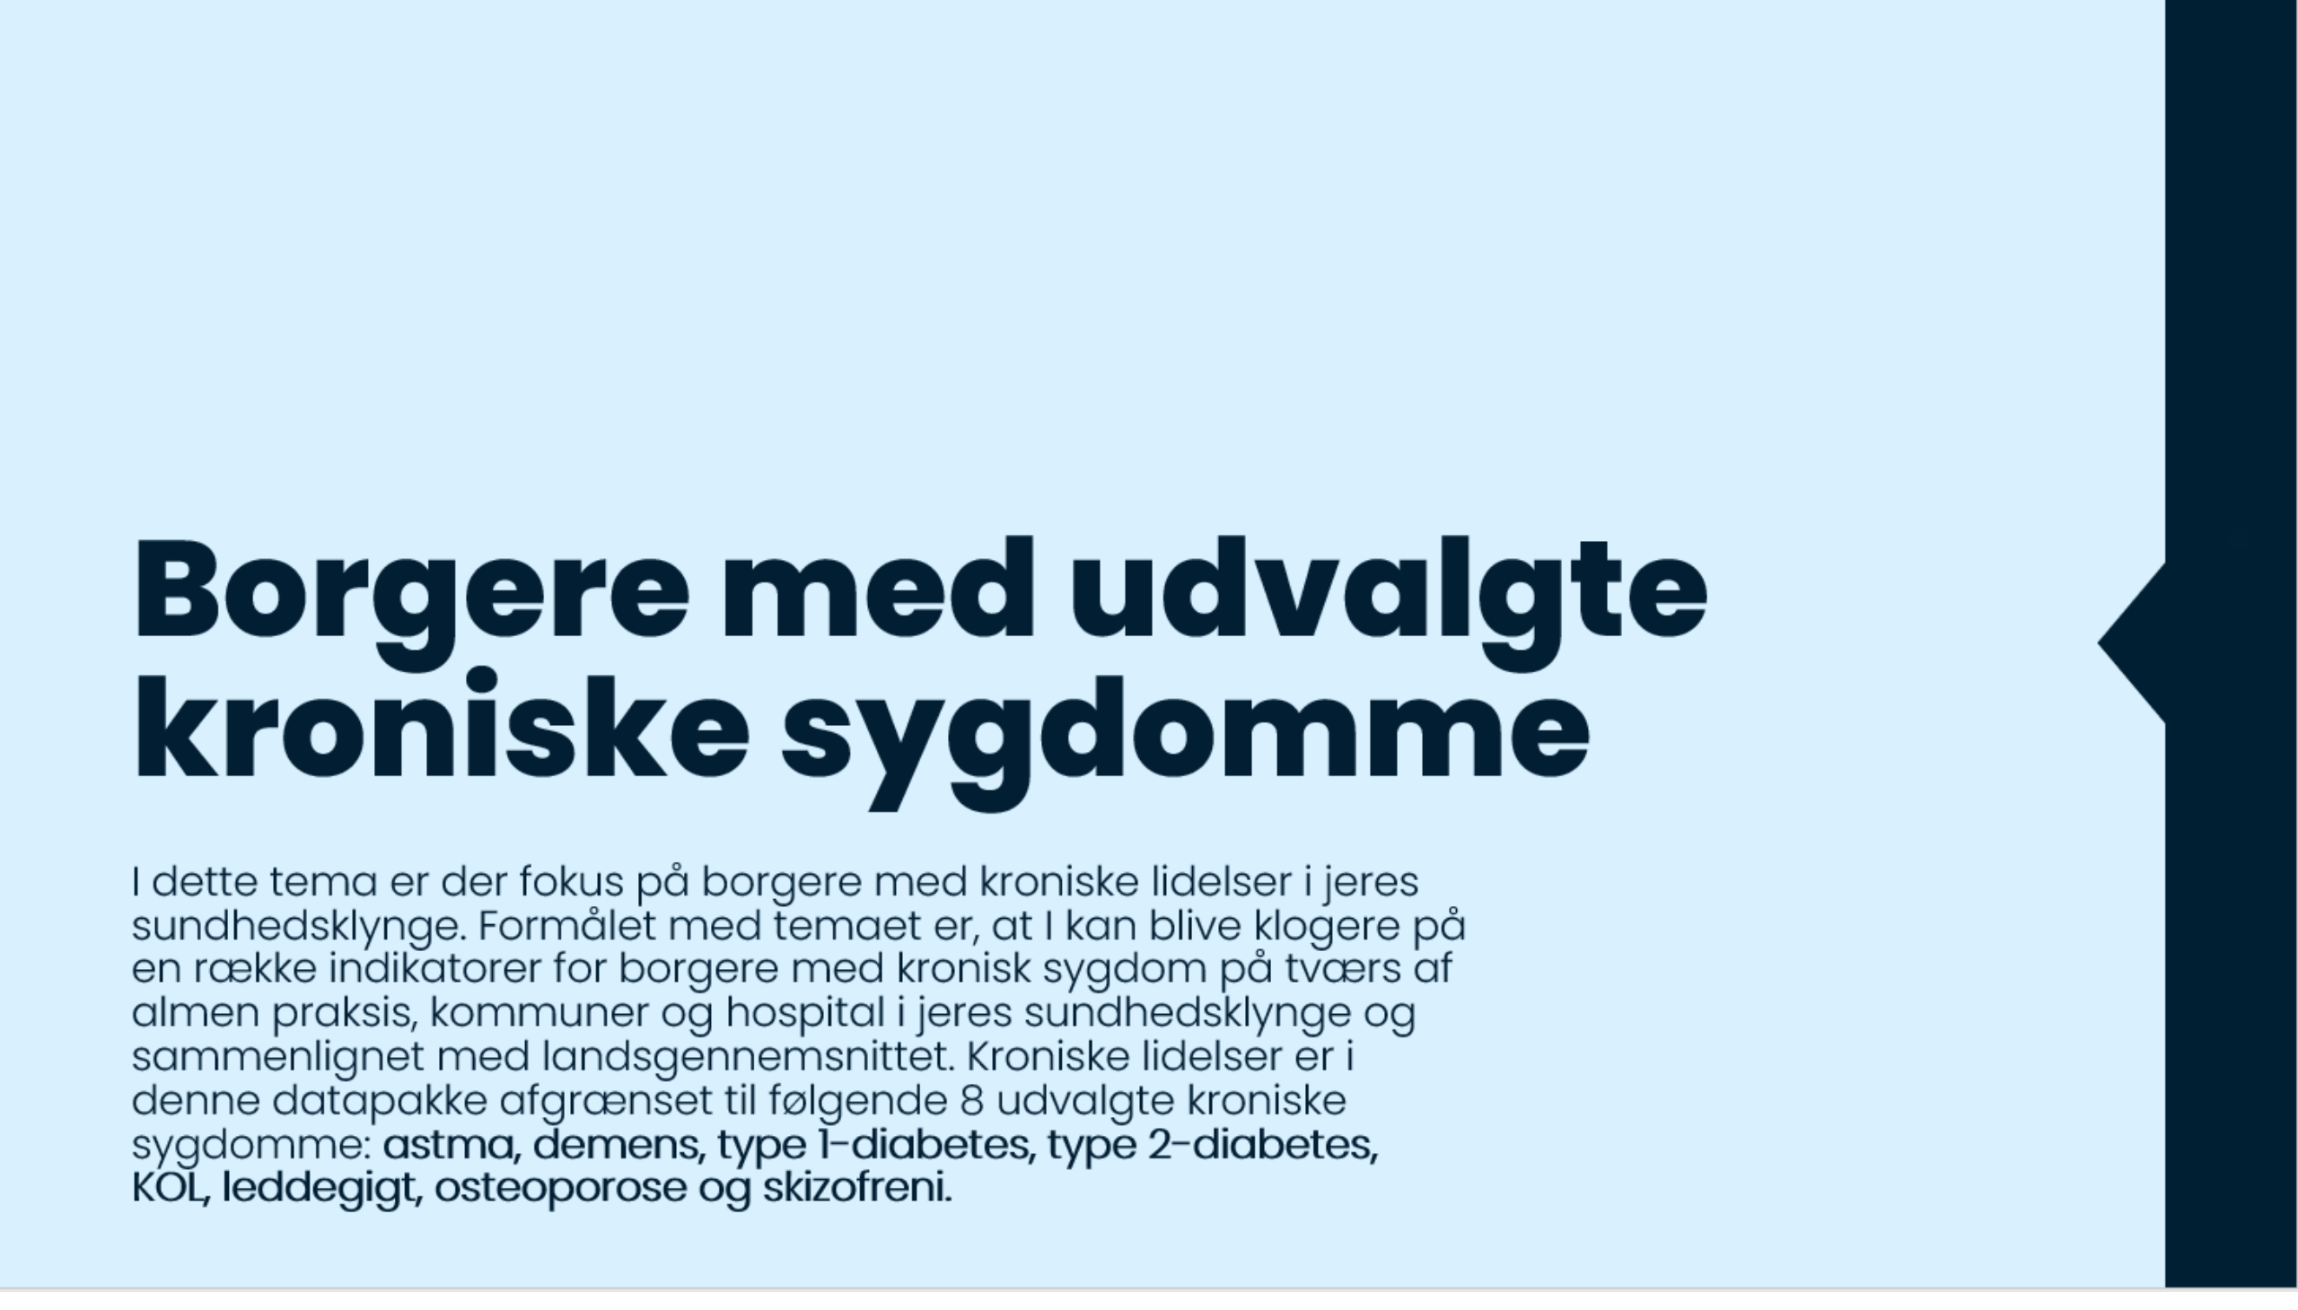
Side 2
Notes:
shape
No alt text provided

Slide 18
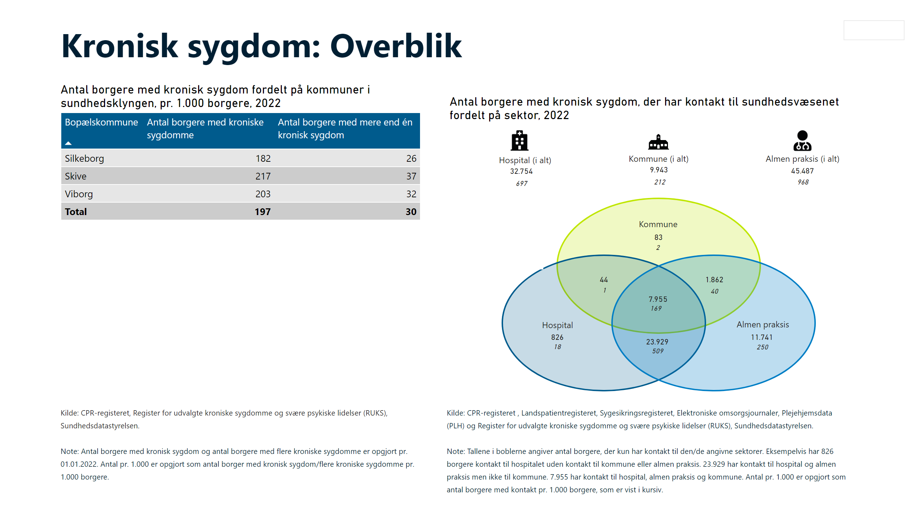
Kronisk sygdom: Overblik
Bopælskommune | Antal borgere med kronisk sygdom, pr. 1.000 | Antal borgere med flere kroniske sygdomme, pr. 1.000
Silkeborg | 182 | 26
Skive | 217 | 37
Viborg | 203 | 32
Hele landet | 188 | 27
Notes:
textbox
No alt text provided
Antal borgere med kronisk sygdom fordelt på kommuner i sundhedsklyngen, pr. 1.000 borgere, 2022
No alt text provided
slicer
No alt text provided
textbox
No alt text provided
textbox
No alt text provided
textbox
No alt text provided
textbox
No alt text provided
Hospital + Kommune
No alt text provided
Hospital
No alt text provided
Kommune
No alt text provided
shape
No alt text provided
shape
No alt text provided
shape
No alt text provided
textbox
No alt text provided
Hospital + Kommune
No alt text provided
Hospital + Kommune
No alt text provided
Hospital + Kommune
No alt text provided
Hospital + Kommune
No alt text provided
Antal borgere med kronisk sygdom, der har kontakt til sundhedsvæsenet fordelt på sektor, 2022
No alt text provided
image
No alt text provided
image
No alt text provided
image
No alt text provided
Hospital + Kommune
No alt text provided
Hospital
No alt text provided
Kommune
No alt text provided
Hospital + Kommune
No alt text provided
Hospital + Kommune
No alt text provided
Hospital
No alt text provided
Hospital + Kommune
No alt text provided
Hospital + Kommune
No alt text provided
Hospital + Kommune
No alt text provided
Kommune
No alt text provided
Hospital
No alt text provided
Kommune
No alt text provided
Hospital + Kommune
No alt text provided
textbox
No alt text provided
textbox
No alt text provided
textbox
No alt text provided

Slide 19
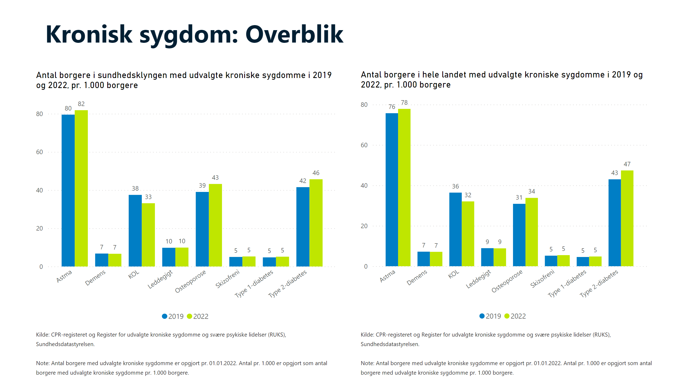
Kronisk sygdom: Overblik
Notes:
Antal borgere i hele landet med udvalgte kroniske sygdomme i 2019 og 2022, pr. 1.000 borgere
No alt text provided
textbox
No alt text provided
multiRowCard
No alt text provided
textbox
No alt text provided
Antal borgere i sundhedsklyngen med udvalgte kroniske sygdomme i 2019 og 2022, pr. 1.000 borgere
No alt text provided
textbox
No alt text provided

Slide 20
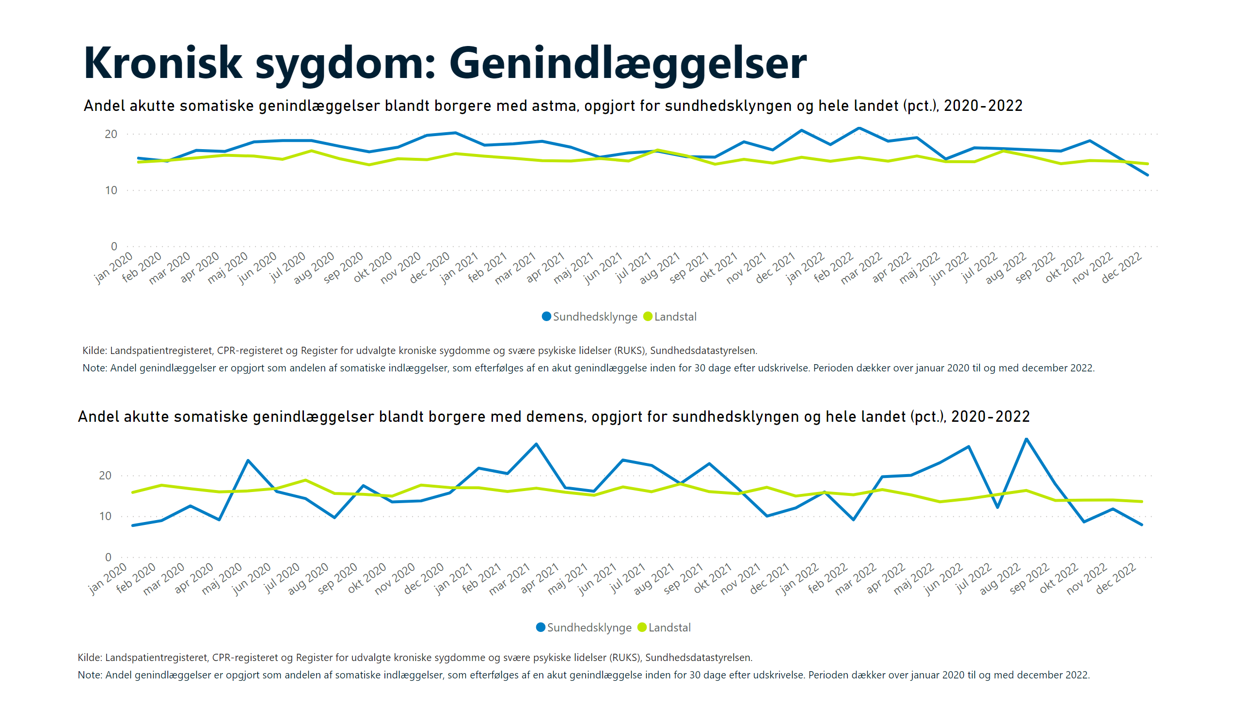
Kronisk sygdom: Genindlæggelser
Notes:
textbox
No alt text provided
textbox
No alt text provided
textbox
No alt text provided
Andel akutte somatiske genindlæggelser blandt borgere med demens, opgjort for sundhedsklyngen og hele landet (pct.), 2020-2022
No alt text provided
multiRowCard
No alt text provided
Andel akutte somatiske genindlæggelser blandt borgere med astma, opgjort for sundhedsklyngen og hele landet (pct.), 2020-2022
No alt text provided

Slide 21
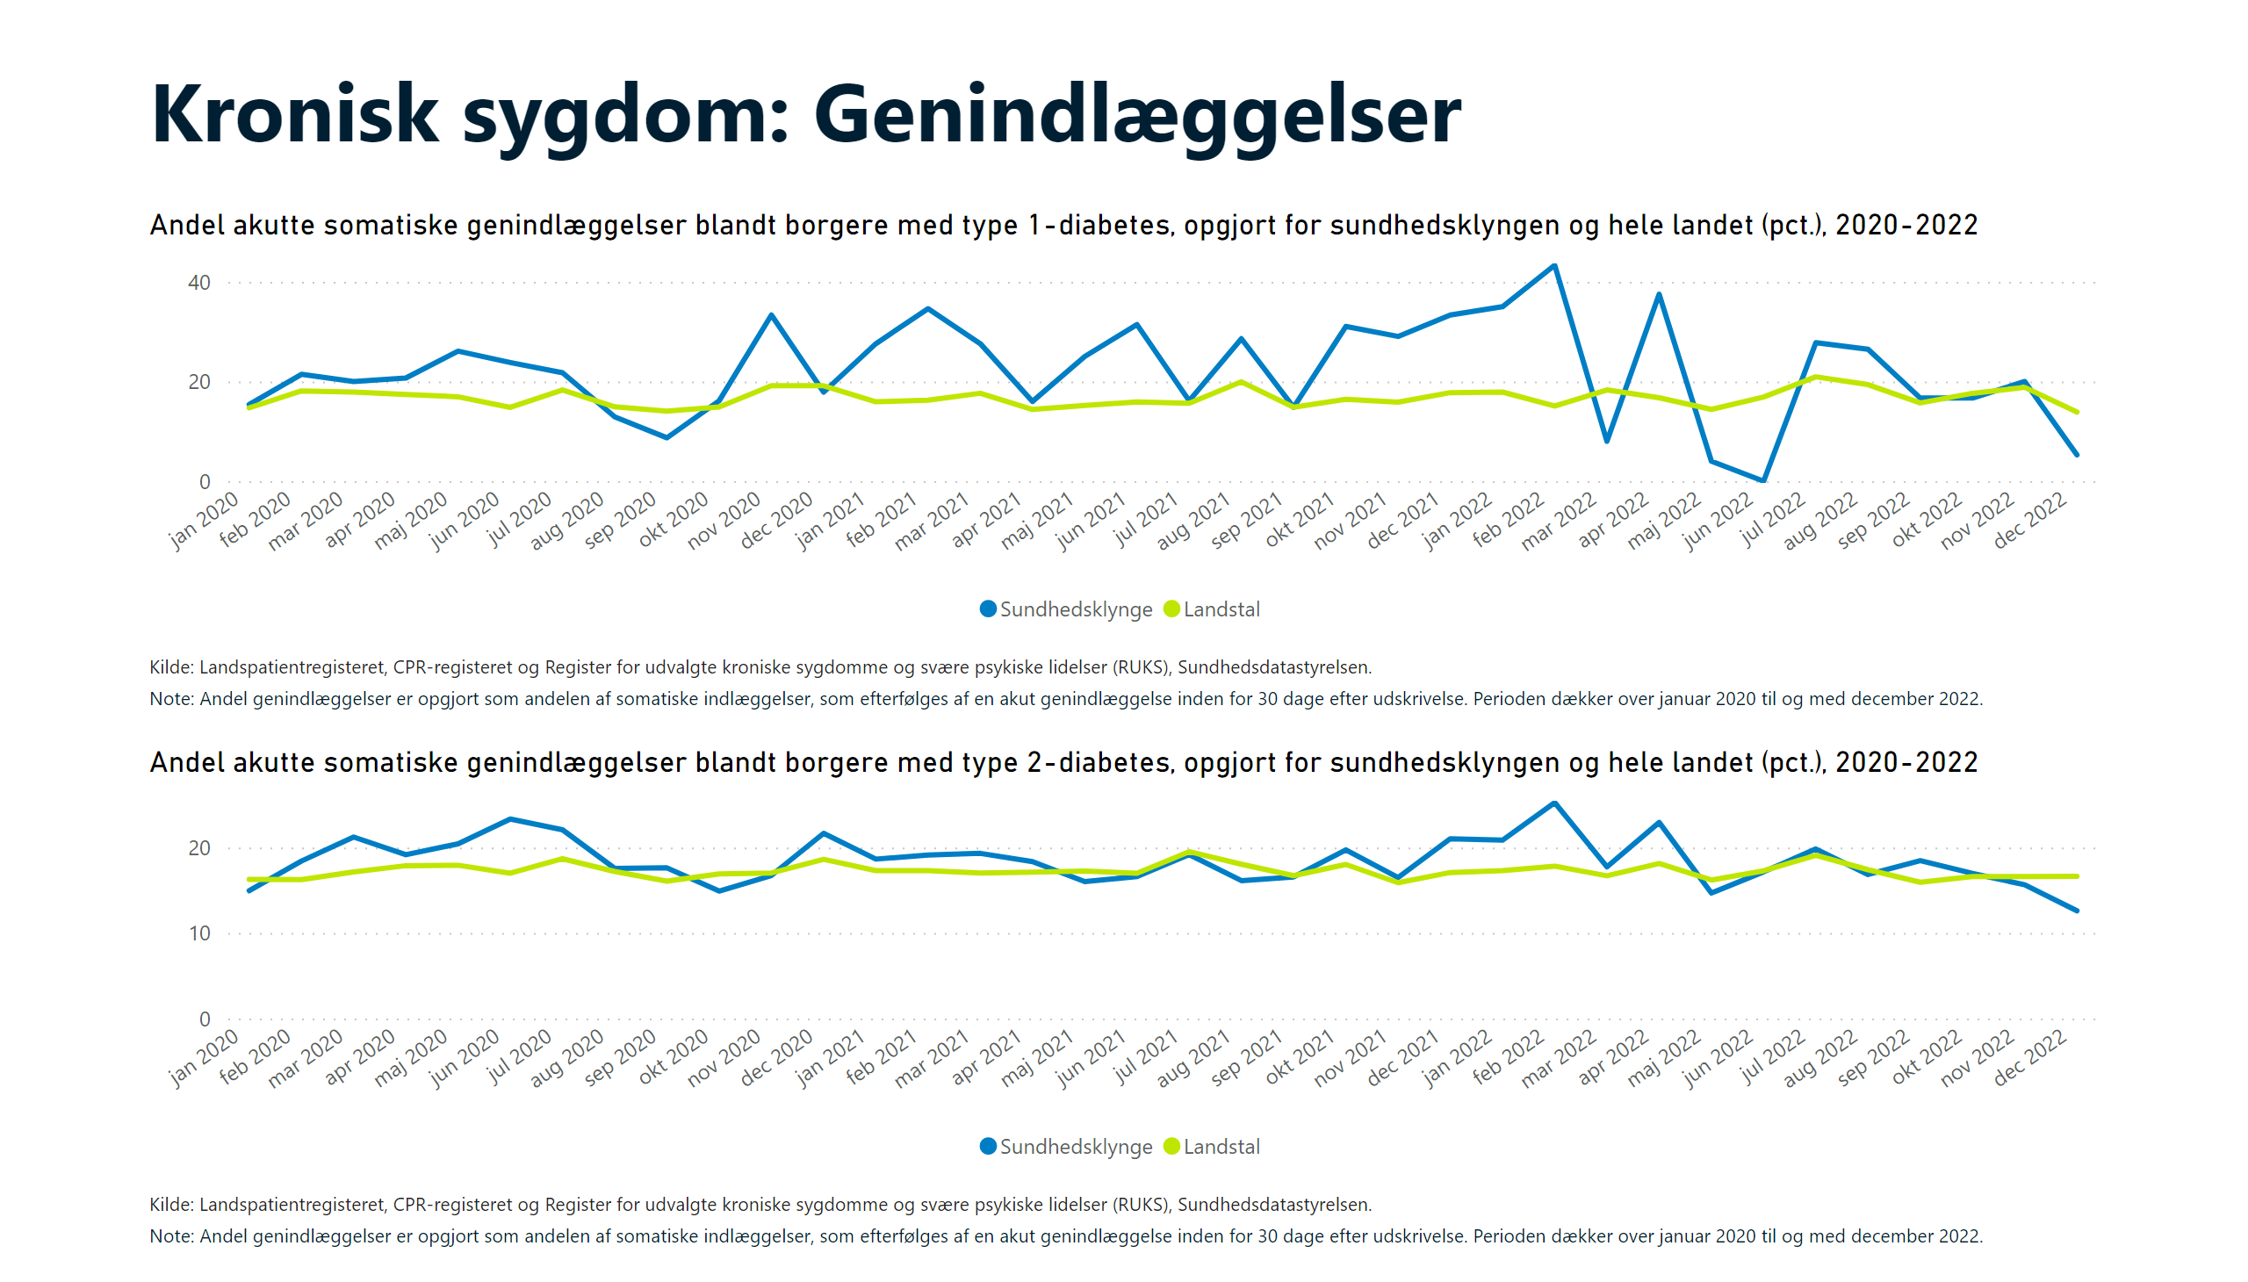
Kronisk sygdom: Genindlæggelser side 2
Notes:
textbox
No alt text provided
multiRowCard
No alt text provided
textbox
No alt text provided
textbox
No alt text provided
Andel akutte somatiske genindlæggelser blandt borgere med type 1-diabetes, opgjort for sundhedsklyngen og hele landet (pct.), 2020-2022
No alt text provided
Andel akutte somatiske genindlæggelser blandt borgere med type 2-diabetes, opgjort for sundhedsklyngen og hele landet (pct.), 2020-2022
No alt text provided

Slide 22
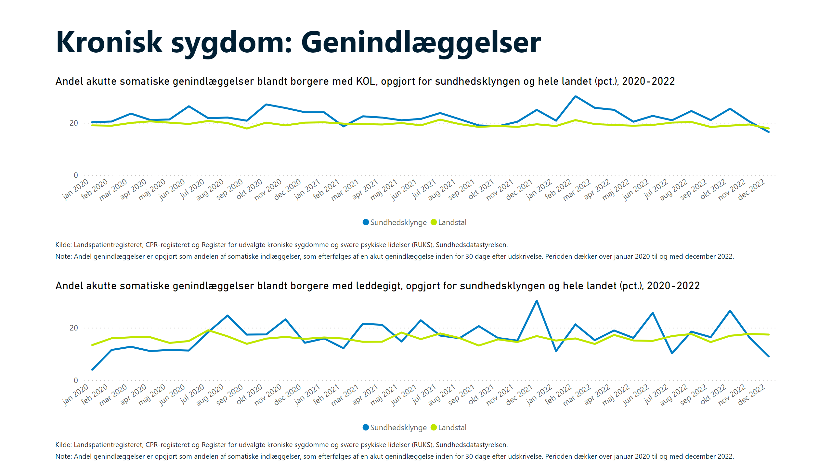
Kronisk sygdom: Genindlæggelser side 3
Notes:
textbox
No alt text provided
textbox
No alt text provided
textbox
No alt text provided
Andel akutte somatiske genindlæggelser blandt borgere med leddegigt, opgjort for sundhedsklyngen og hele landet (pct.), 2020-2022
No alt text provided
multiRowCard
No alt text provided
Andel akutte somatiske genindlæggelser blandt borgere med KOL, opgjort for sundhedsklyngen og hele landet (pct.), 2020-2022
No alt text provided

Slide 23
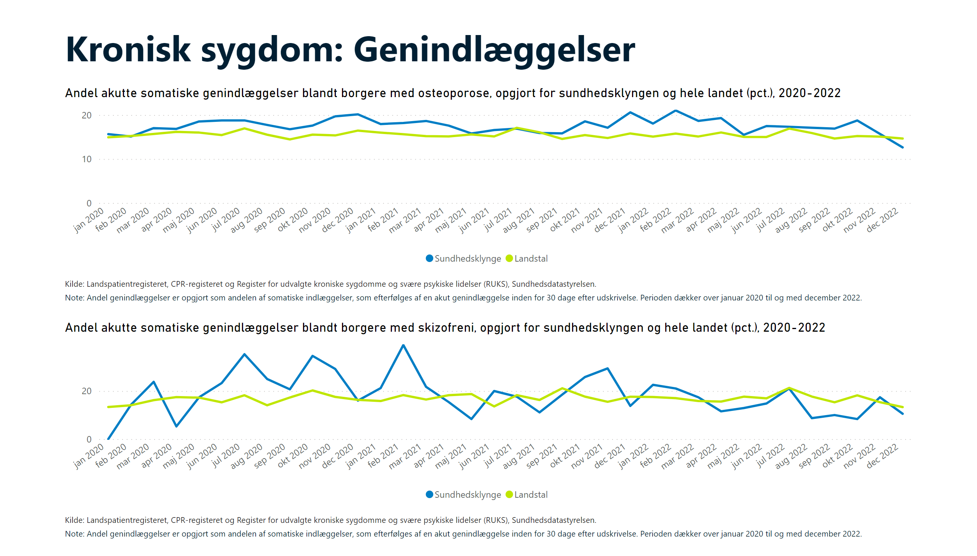
Kronisk sygdom: Genindlæggelser side 4
Notes:
textbox
No alt text provided
textbox
No alt text provided
textbox
No alt text provided
multiRowCard
No alt text provided
Andel akutte somatiske genindlæggelser blandt borgere med osteoporose, opgjort for sundhedsklyngen og hele landet (pct.), 2020-2022
No alt text provided
Andel akutte somatiske genindlæggelser blandt borgere med skizofreni, opgjort for sundhedsklyngen og hele landet (pct.), 2020-2022
No alt text provided

Slide 24
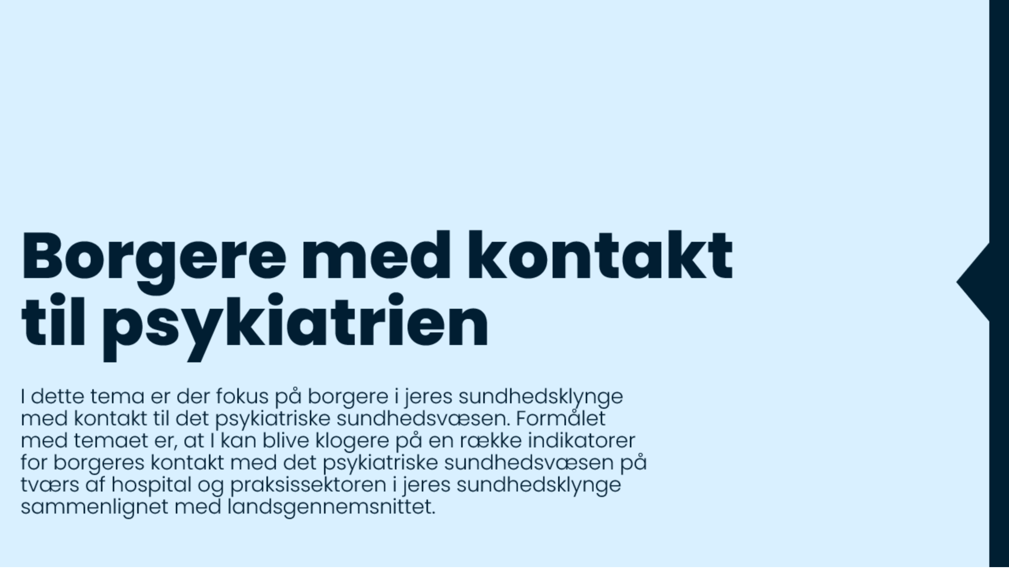
Side 3
Notes:
shape
No alt text provided

Slide 25
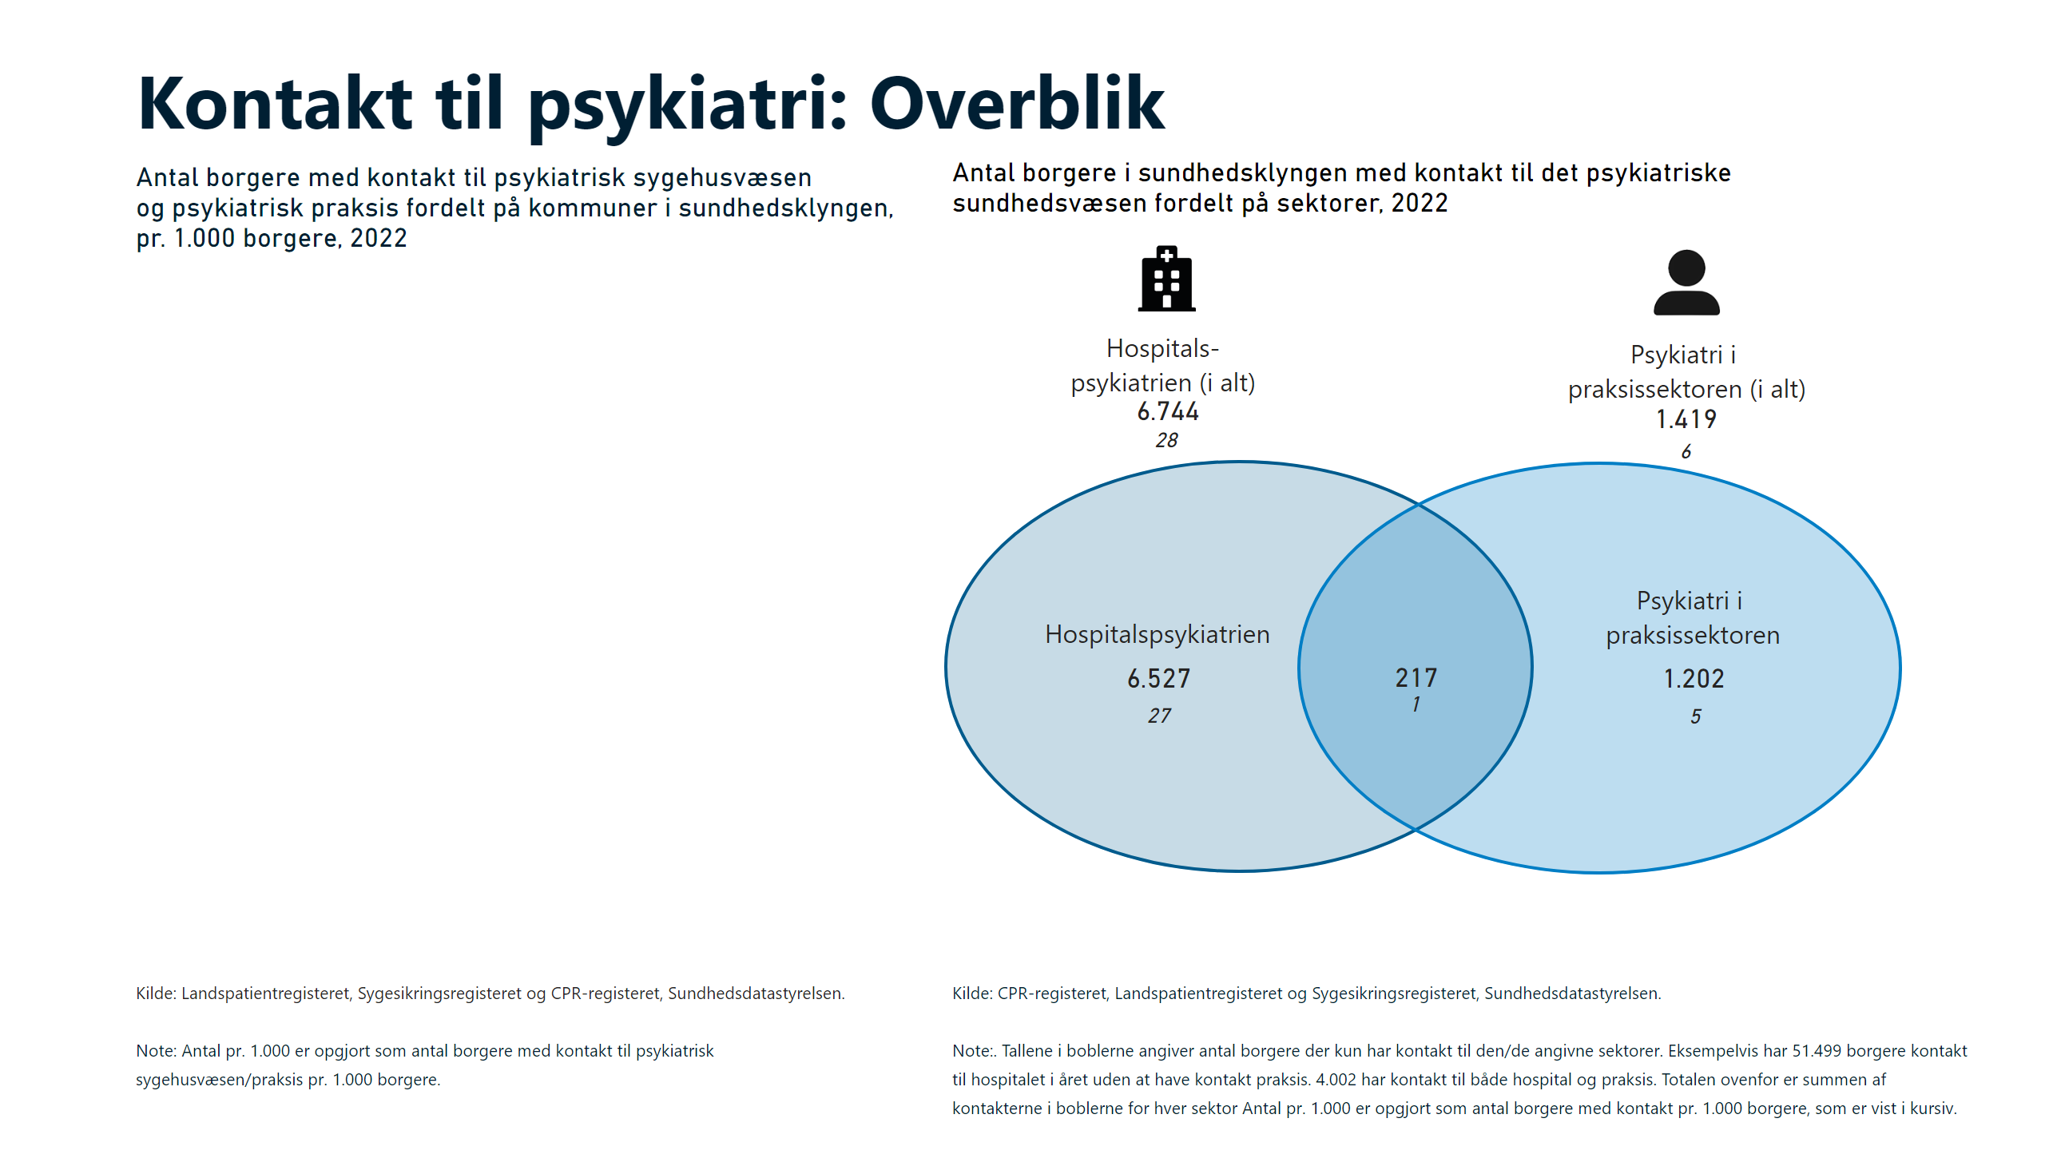
Kontakt til psykiatri: Overblik
Bopælskommune | Antal borgere med kontakt til psykiatrisk sygehusvæsen, pr. 1.000 | Antal borgere med kontakt til psykiatrisk praksis, pr. 1.000
Silkeborg | 68 | 17
Skive | 72 | 14
Viborg | 75 | 14
Sundhedsklyngen | 71 | 15
Hele landet | 66 | 22
Notes:
textbox
No alt text provided
textbox
No alt text provided
textbox
No alt text provided
textbox
No alt text provided
textbox
No alt text provided
textbox
No alt text provided
image
No alt text provided
multiRowCard
No alt text provided
textbox
No alt text provided
Hospital
No alt text provided
Hospital + Kommune
No alt text provided
Hospital
No alt text provided
shape
No alt text provided
shape
No alt text provided
Hospital + Kommune
No alt text provided
Hospital + Kommune
No alt text provided
Antal borgere i sundhedsklyngen med kontakt til det psykiatriske sundhedsvæsen fordelt på sektorer, 2022
No alt text provided
image
No alt text provided
Hospital
No alt text provided
Hospital + Kommune
No alt text provided
Hospital
No alt text provided
Hospital + Kommune
No alt text provided
Hospital + Kommune
No alt text provided
textbox
No alt text provided
textbox
No alt text provided

Slide 26
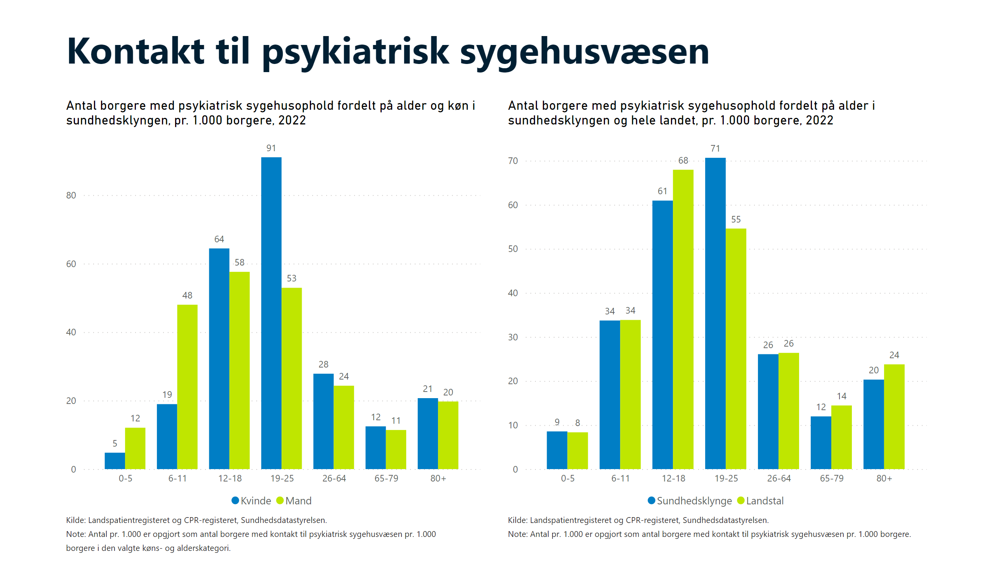
Kontakt til psykiatri: Overblik side 2
Notes:
textbox
No alt text provided
textbox
No alt text provided
Antal borgere med psykiatrisk sygehusophold fordelt på alder og køn i sundhedsklyngen, pr. 1.000 borgere, 2022
No alt text provided
textbox
No alt text provided
Antal borgere med psykiatrisk sygehusophold fordelt på alder i sundhedsklyngen og hele landet, pr. 1.000 borgere, 2022
No alt text provided
multiRowCard
No alt text provided

Slide 27
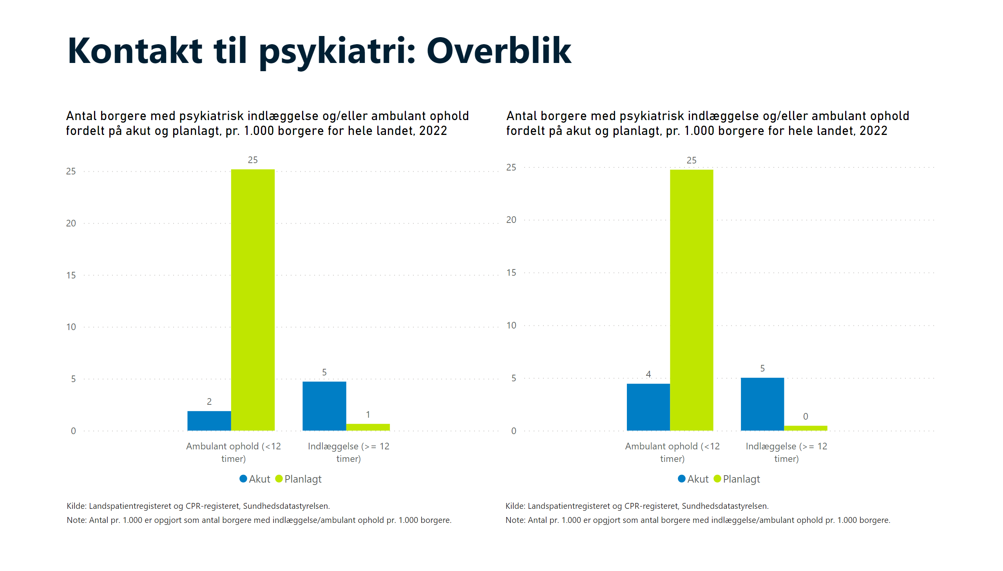
Kontakt til psykiatri: Overblik side 1
Notes:
textbox
No alt text provided
Antal borgere med psykiatrisk indlæggelse og/eller ambulant ophold fordelt på akut og planlagt, pr. 1.000 borgere for hele landet, 2022
No alt text provided
textbox
No alt text provided
textbox
No alt text provided
multiRowCard
No alt text provided
Antal borgere med psykiatrisk indlæggelse og/eller ambulant ophold fordelt på akut og planlagt, pr. 1.000 borgere for hele landet, 2022
No alt text provided

Slide 28
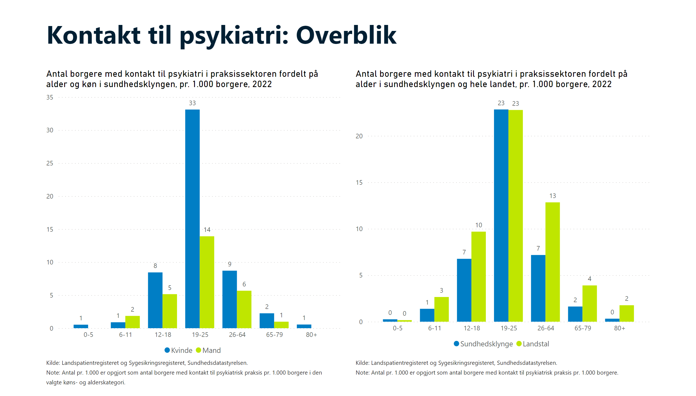
Kontakt til psykiatri: Overblik side 3
Notes:
textbox
No alt text provided
textbox
No alt text provided
textbox
No alt text provided
Antal borgere med kontakt til psykiatri i praksissektoren fordelt på alder i sundhedsklyngen og hele landet, pr. 1.000 borgere, 2022
No alt text provided
multiRowCard
No alt text provided
Antal borgere med kontakt til psykiatri i praksissektoren fordelt på alder og køn i sundhedsklyngen, pr. 1.000 borgere, 2022
No alt text provided

Slide 29
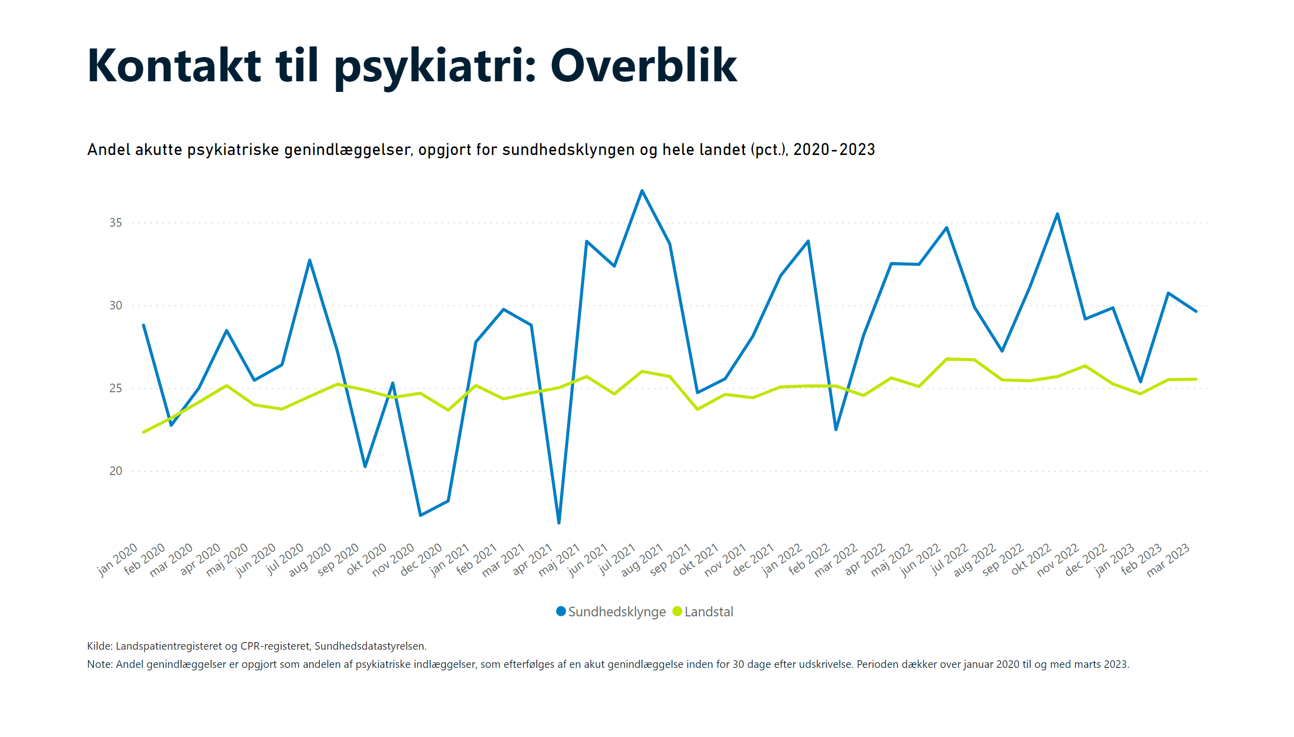
Kontakt til psykiatri: Overblik side 4
Notes:
textbox
No alt text provided
textbox
No alt text provided
multiRowCard
No alt text provided
Andel akutte psykiatriske genindlæggelser, opgjort for sundhedsklyngen og hele landet (pct.), 2020-2023
No alt text provided

